Slide 1
評分標準
簡報內容
題目完成度
表達能力
想做什麼就做什麼 能做多少就做多少
每一大題都有很多小題 可以挑著去做
分數都是從0分開始往上加
那過程很非常重要不要只放結果

Slide 2
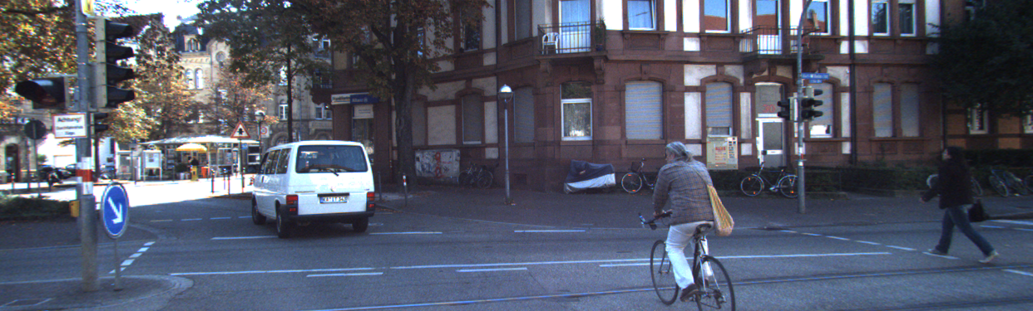
題目一 (物件自動標示)
白色箱型車
路旁物件 (紅綠燈, 藍色標誌, 紅色路標, 路燈)
建築
人 (腳踏車, 行人)
路上白色標線
道路範圍
標示出右邊六項物件

Slide 3
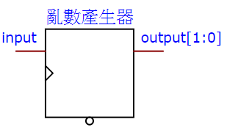
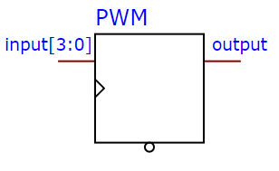
題目二(FPGA)
Q1:設計一個FSM來模擬紅綠燈，共有紅、綠、黃三種狀態，綠燈8個clk=>黃燈2個clk=>紅燈10個clk=>綠燈8個clk...
關鍵字:FSM
Q2:設計一個0~3的亂數產生器，當input輸入1時 output輸出亂數。展示連續10比亂數產生的波形模擬
關鍵字:CRC5 random
Q3:設計一個PWM，當input輸入1時3種不同Duty Cycle的波形模擬output Duty Cycle 10%，當input輸入2時 outpu Duty Cycle 20%，依此類推。
任意展示
(clk為正緣觸發)

Slide 4


開發環境
FPGA:VIVADO、ISE
Python:Vscode、sypder…+opencv

Slide 5
網路組 題目
透過socket，建立一個基於TCP連線的1對1網路聊天室
需求:
雙方都可以自由地發送訊息，不會有等待對方發出訊息後，我方才能發出訊息的情況
關鍵字:多執行緒、thread
除了發送文字訊息以外，再加上傳送檔案給對方的功能
不限任何程式語言和開發工具，但建議使用Java
不限任何展示方式，只用終端機展示或寫UI皆可

